Slide 1
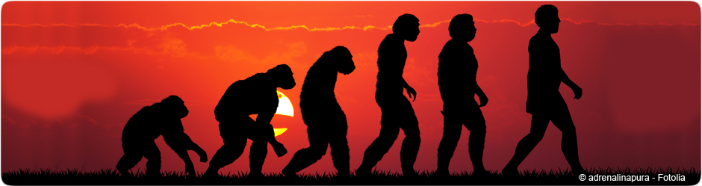

Exposé sur l’évolution de l’Homme
Groupe :
Léonard JEMINE
Léonard VOEGTLIN
Classe de CM1 C – M. Alain DONICZKA
2 Mai 2022

Slide 2
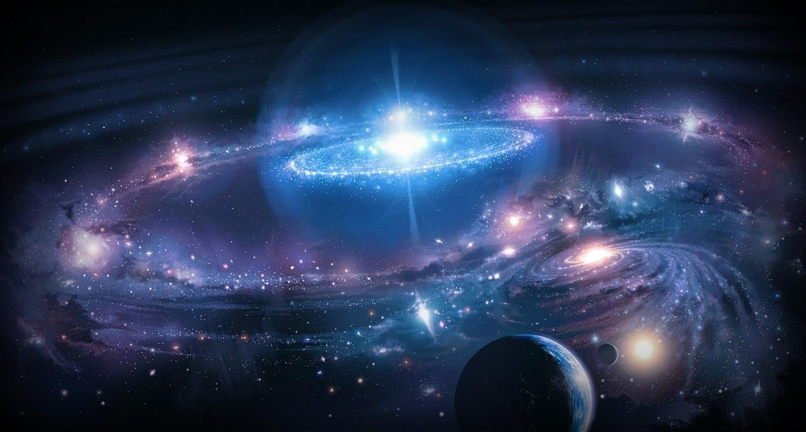
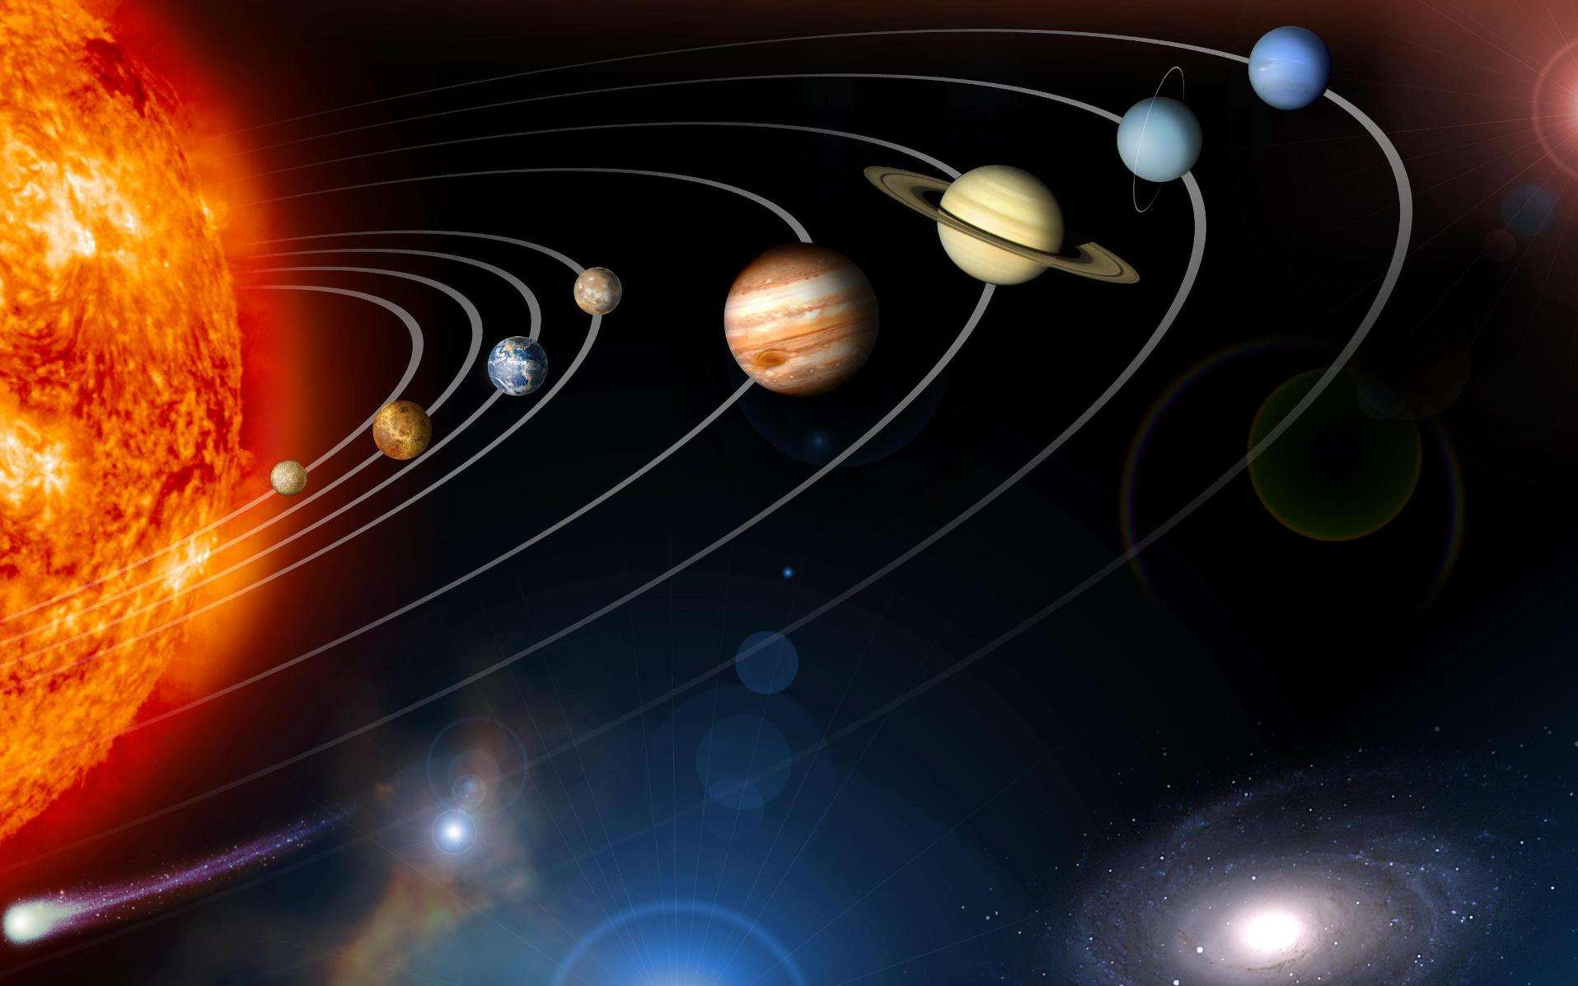
Tout a commencé par le BIG BANG, c’est la naissance de l’Univers il y a 13 Milliards d’années.
Les planètes et les étoiles se sont formées et dans notre système solaire, la Terre est juste à la bonne distance du Soleil pour qu’il ne fasse pas trop chaud et pas trop froid, ce qui a permis d’avoir de l’eau liquide à sa surface, et à la vie de se développer

Slide 3
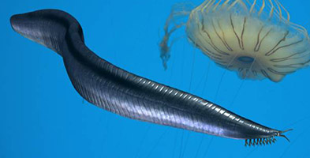
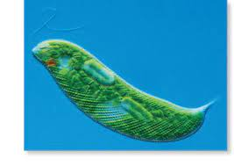
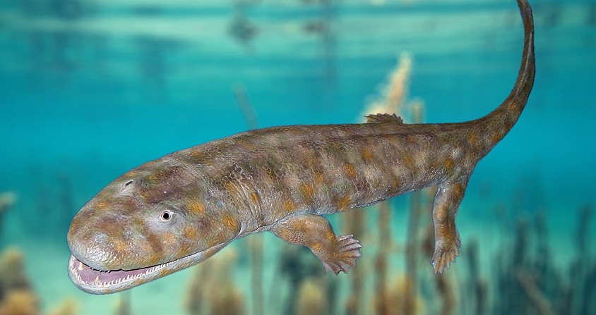
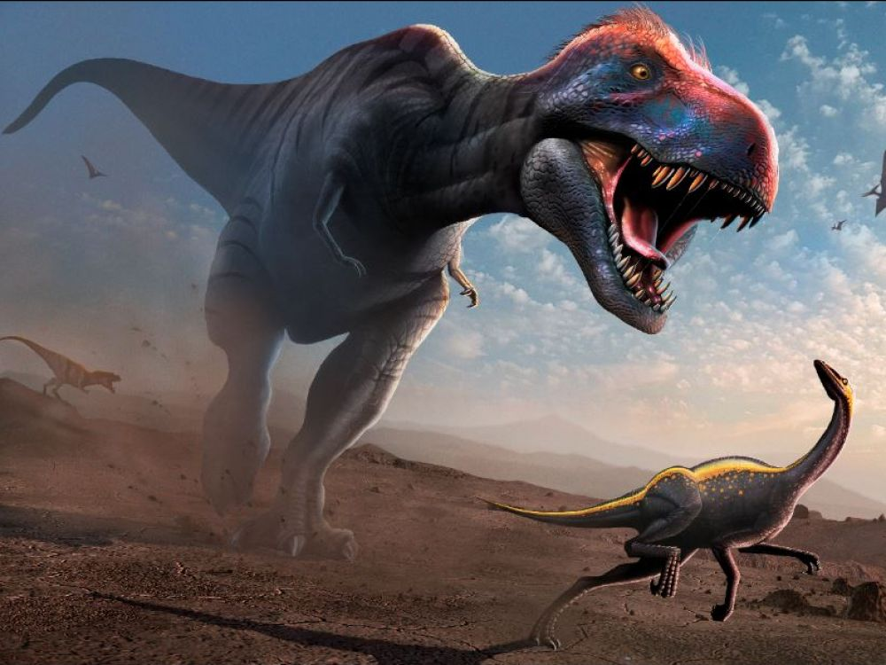
Il y a 3,5 milliards d’année, la vie est d’abord apparue dans l’eau, avec des petites bactéries, puis des animaux plus gros comme les méduses il y a 700 millions d’années.
Les premiers poissons ont vécu il y a 450 millions d’années.
Ensuite, certains animaux sont sortis de l’eau et se sont adaptés à la vie sur terre, c’est le cas des reptiles et des amphibiens comme les grenouilles.
Les dinosaures ont régné sur la terre pendant plus de 200 millions d’années et ont disparu il y a 65 millions d’années, tout ceux qui ont vu Jurassic Park le savent !

Slide 4
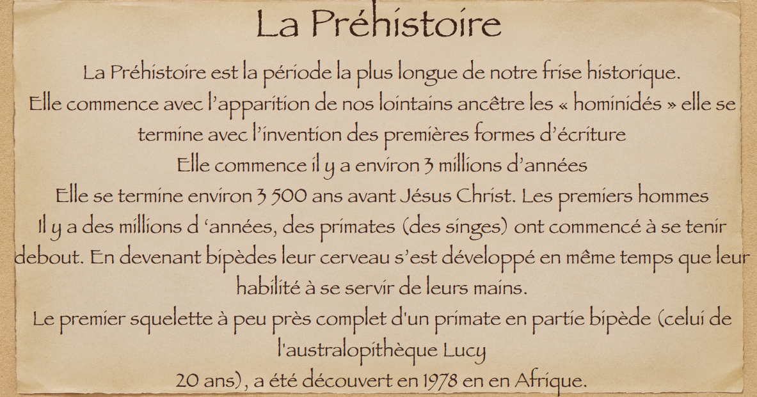
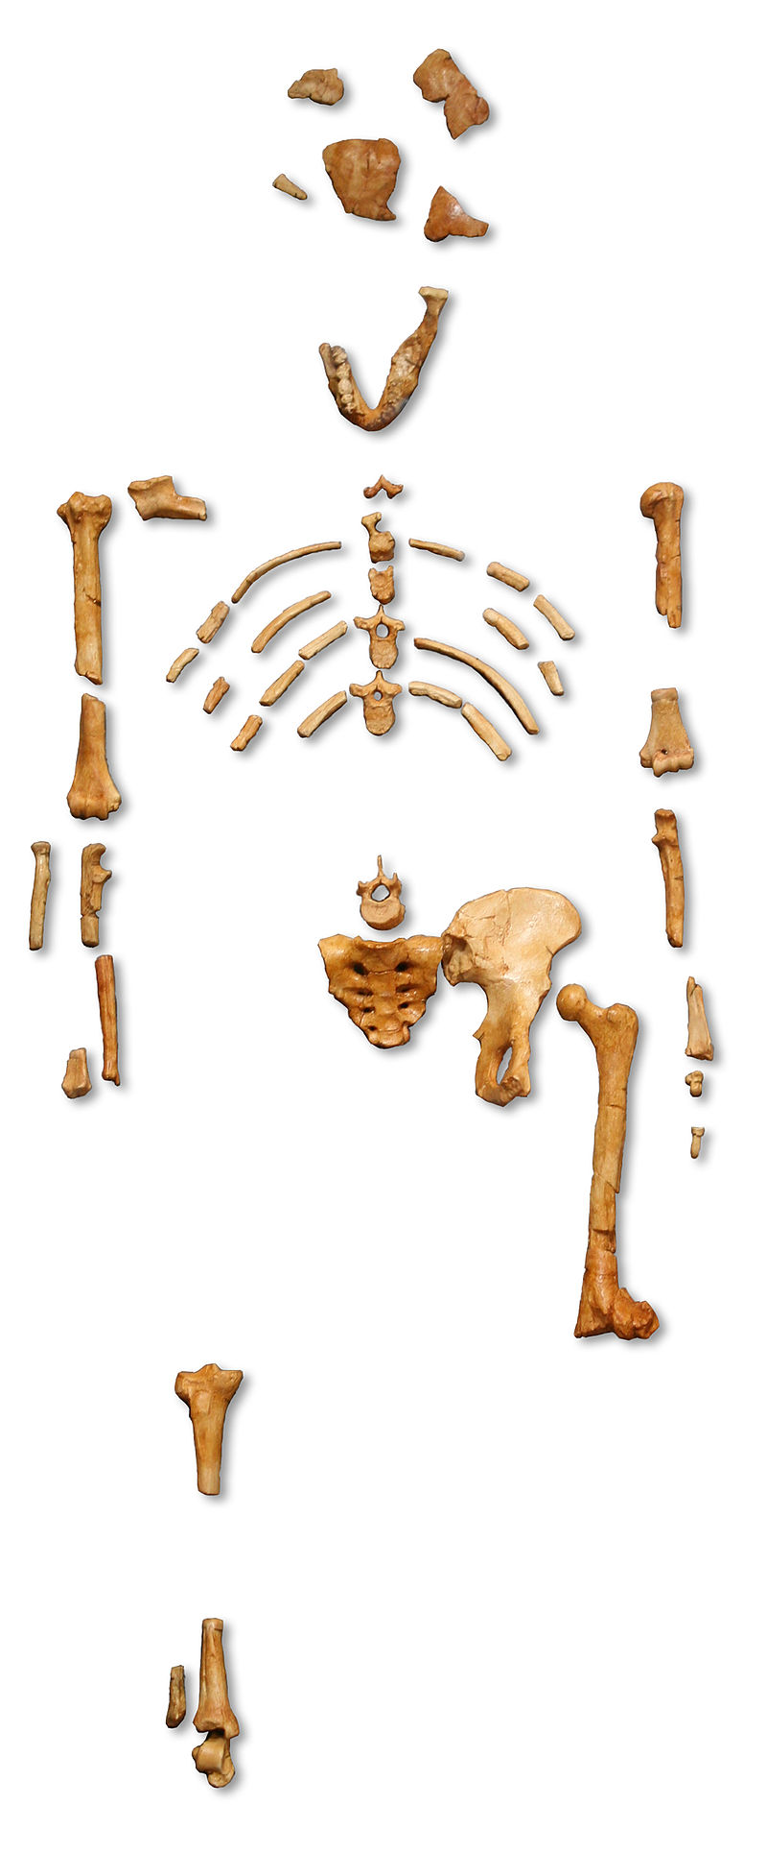
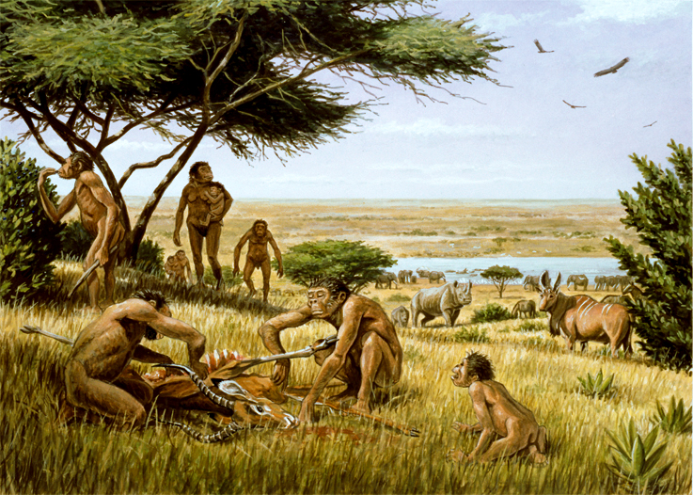
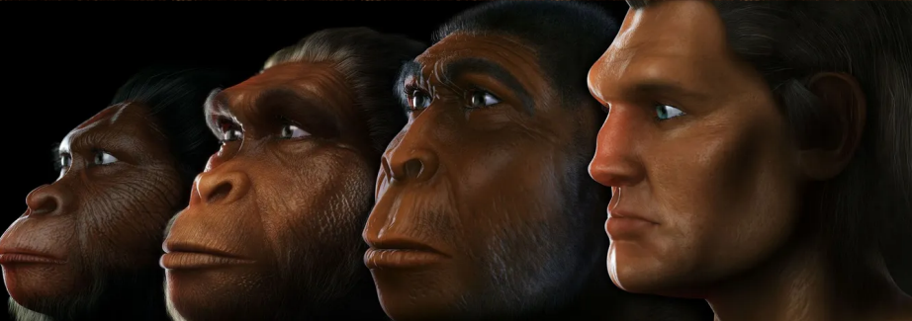
Enfin, les premiers australopithèques sont apparus il y a 3,2 millions d’années :
On a longtemps considéré que LUCIE était la plus ancienne australopithèque jamais découverte.
On a retrouvé ses ossements en Afrique en 1974.
Elle marchait déjà debout, contrairement aux singes qui s’aident encore beaucoup de leurs bras et mains pour avancer sur le sol
Source – Wikipédia
Source – site les chroniques de l’Histoire

Slide 5
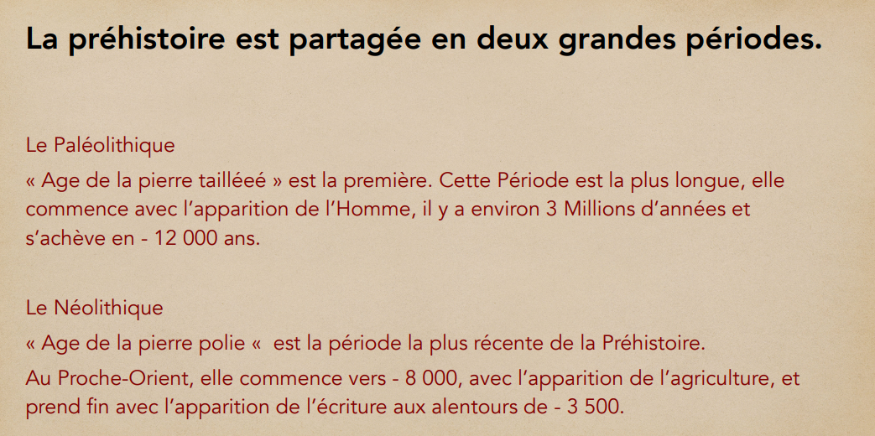
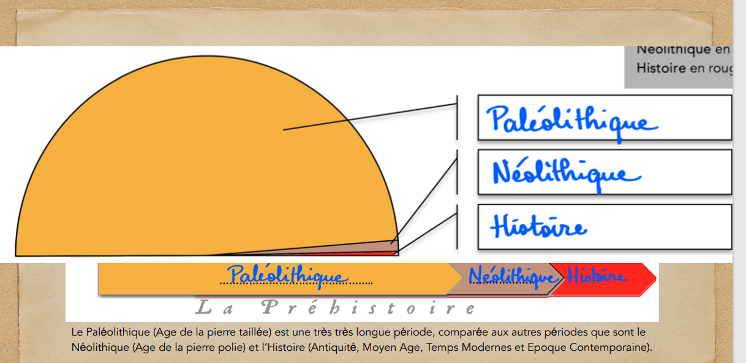

Slide 6
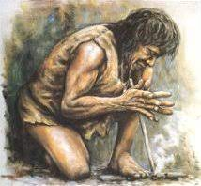
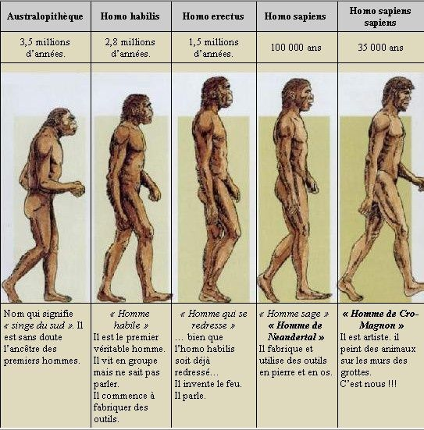
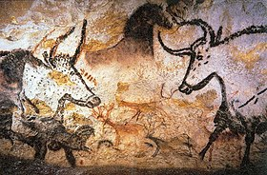
A chaque étape de l’évolution, l’Homme est devenu plus intelligent et il s’est de plus en plus redressé sur ses jambes :
Source – ordiécole.com
Source – wikipedia Grotte de Lascaux
C’est Lucie
Source – Pinterest

Slide 7
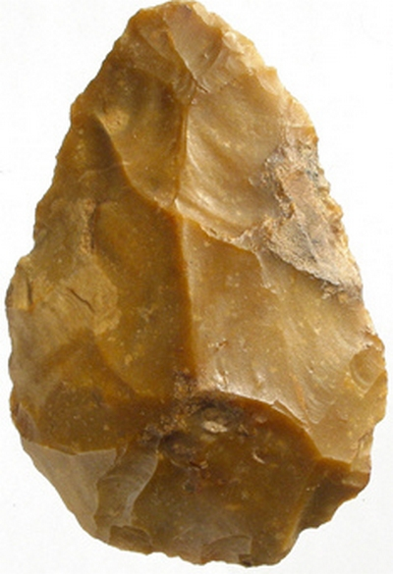
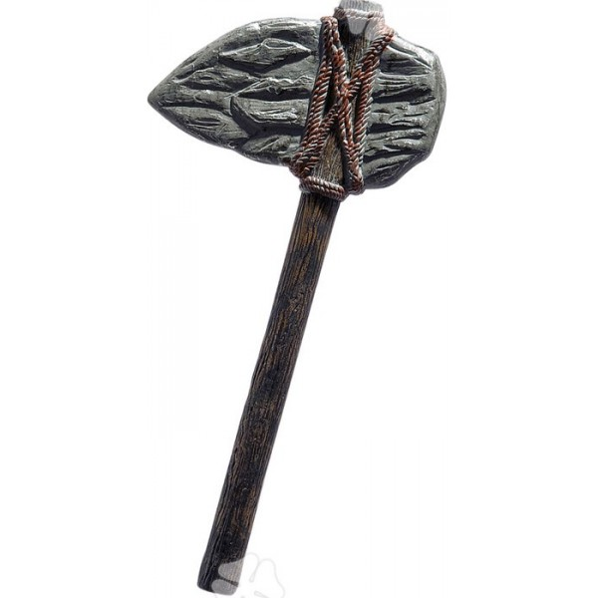
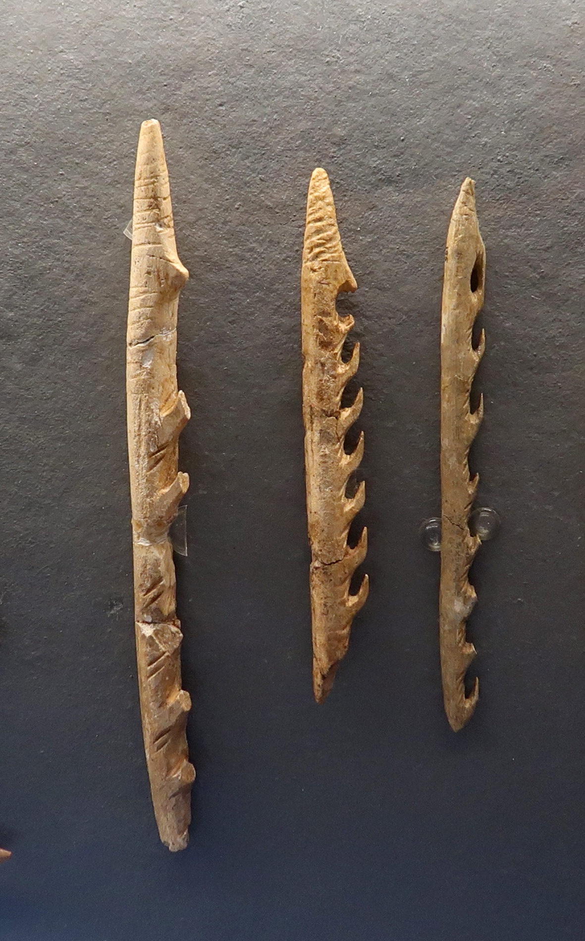
Voici quelques exemples d’outils différents créés par les hommes préhistoriques :
Les cailloux en silex, pour faire des couteaux ou des pointes de flèches, ou allumer du feu
Des harpons en os
Les os sont aussi utilisés pour faire des aiguilles pour coudre
La pierre pour faire des armes lourdes, ou des haches
Source – images google

Slide 8
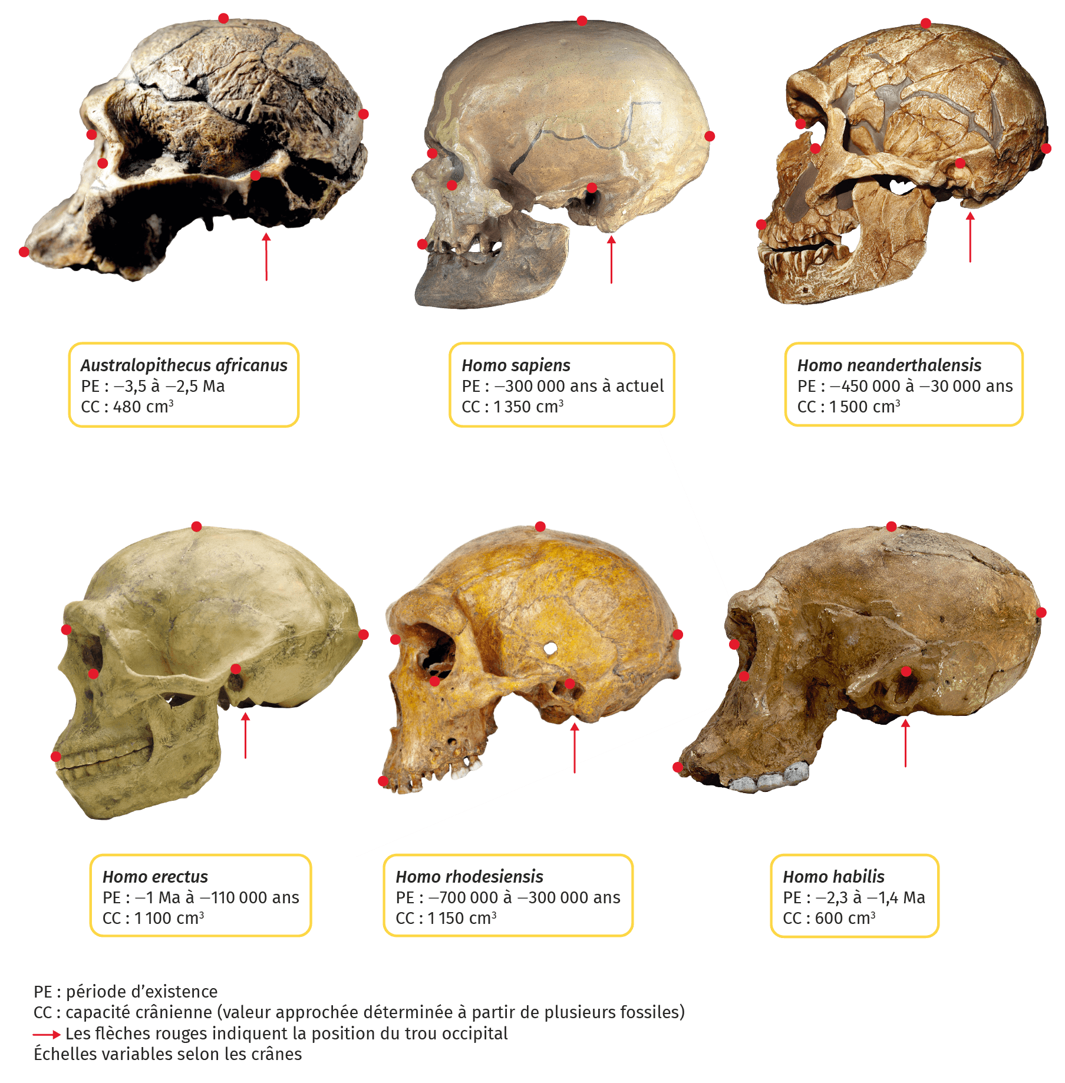
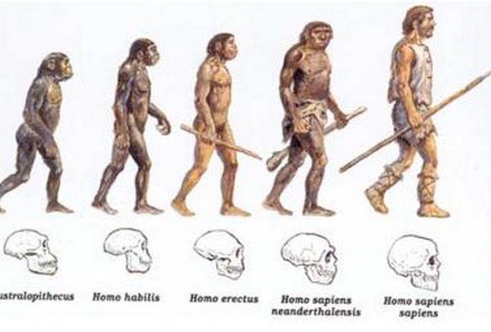
La taille et la forme du crane et donc du cerveau a aussi beaucoup évolué :
Source – http://payen-bacquet.legtux.org/
Source – lelivrescolaire.fr

Slide 9
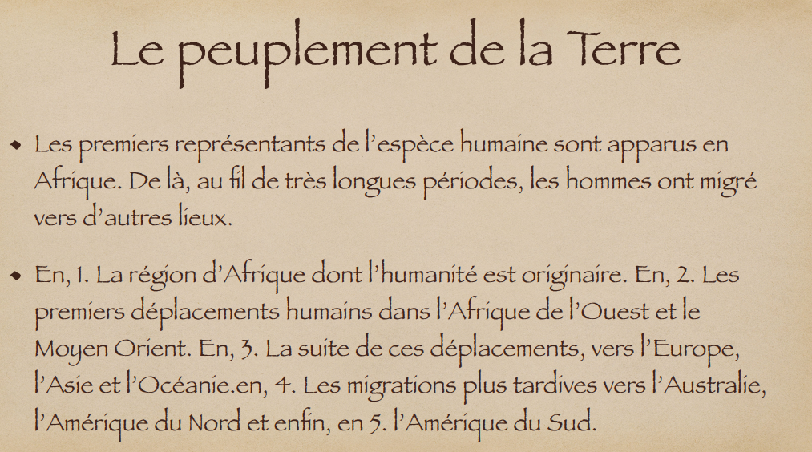
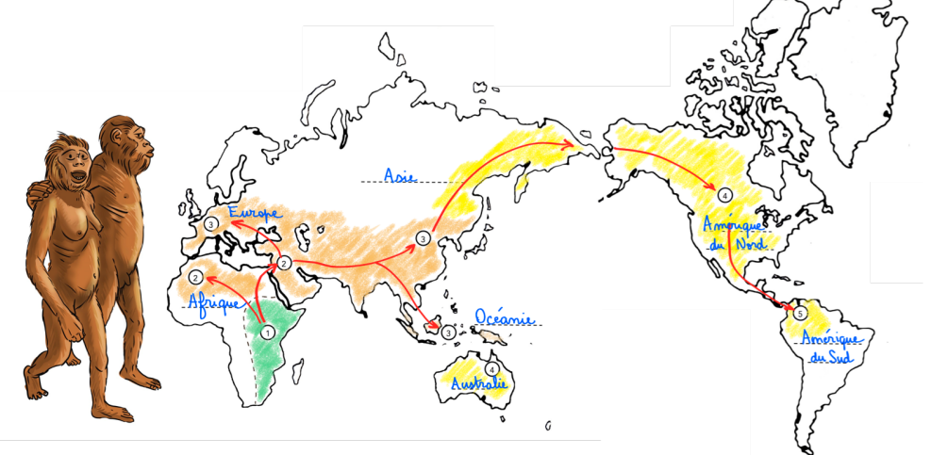

Slide 10
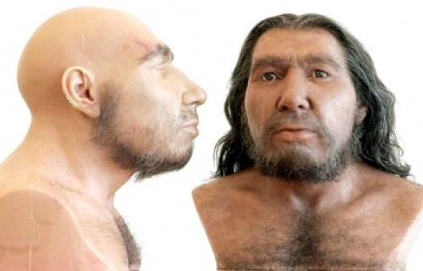
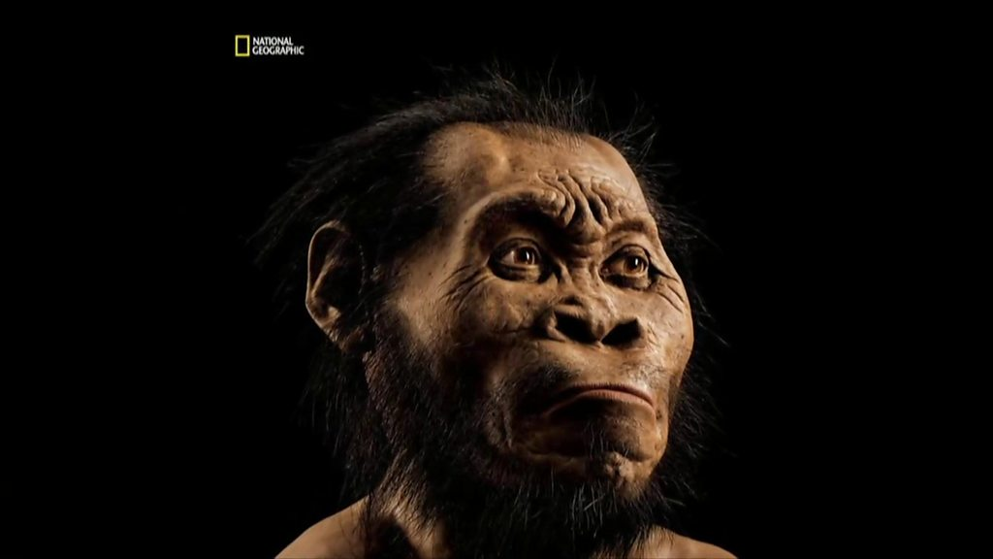
Grâce aux ossements de crânes retrouvés, avec la technologie et la puissance des ordinateurs d’aujourd’hui, on arrive à savoir à quoi les hommes préhistoriques ressemblaient :
Source – National Geographic
Source – Le Monde
On voit que les premiers hommes (à gauche) étaient très différents et ressemblaient plus à des singes, alors qu’à droite, les hommes de Néanderthal par exemple nous ressemblent plus !

Slide 11
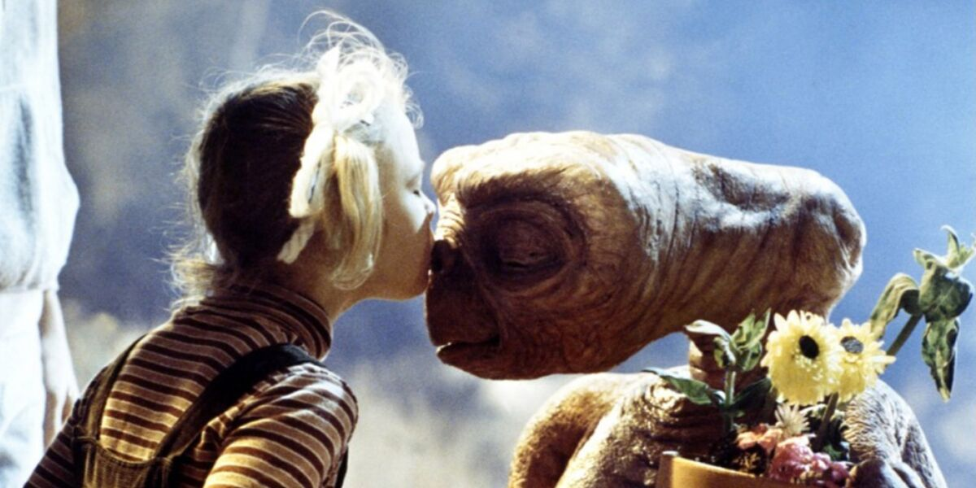
On peut aussi imaginer comment évoluera l’Homme dans plusieurs millions d’années :
est-ce qu’on aura des grandes oreilles pour mieux entendre ?
Ou des yeux dans le dos ?
Est-ce qu’on sera plus grands ?
…et vous, qu’en pensez-vous ?
Source – Google image film E.T. l’extra terrestre de Steven Spielberg

